Slide 1
Tp1 : Les arguments du rejet des hypothèses de dérive des continents

Slide 2
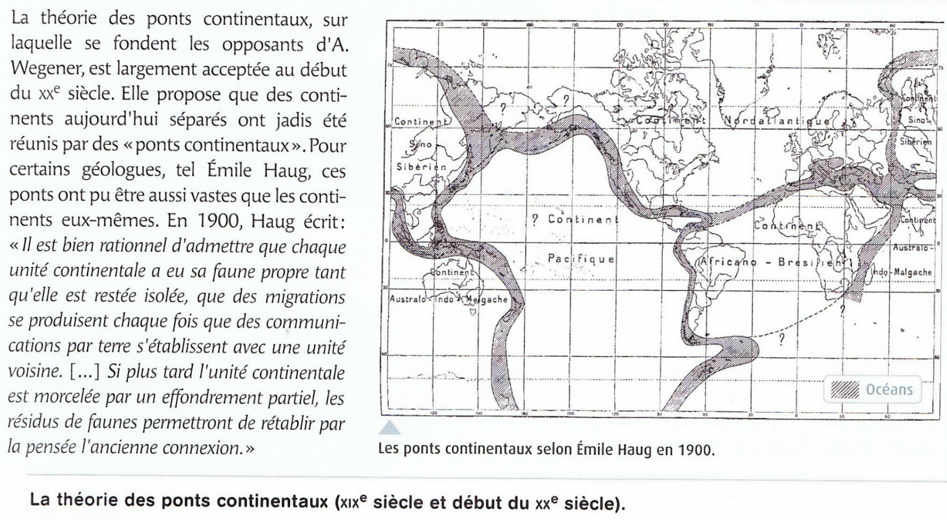
Document 1

Slide 3
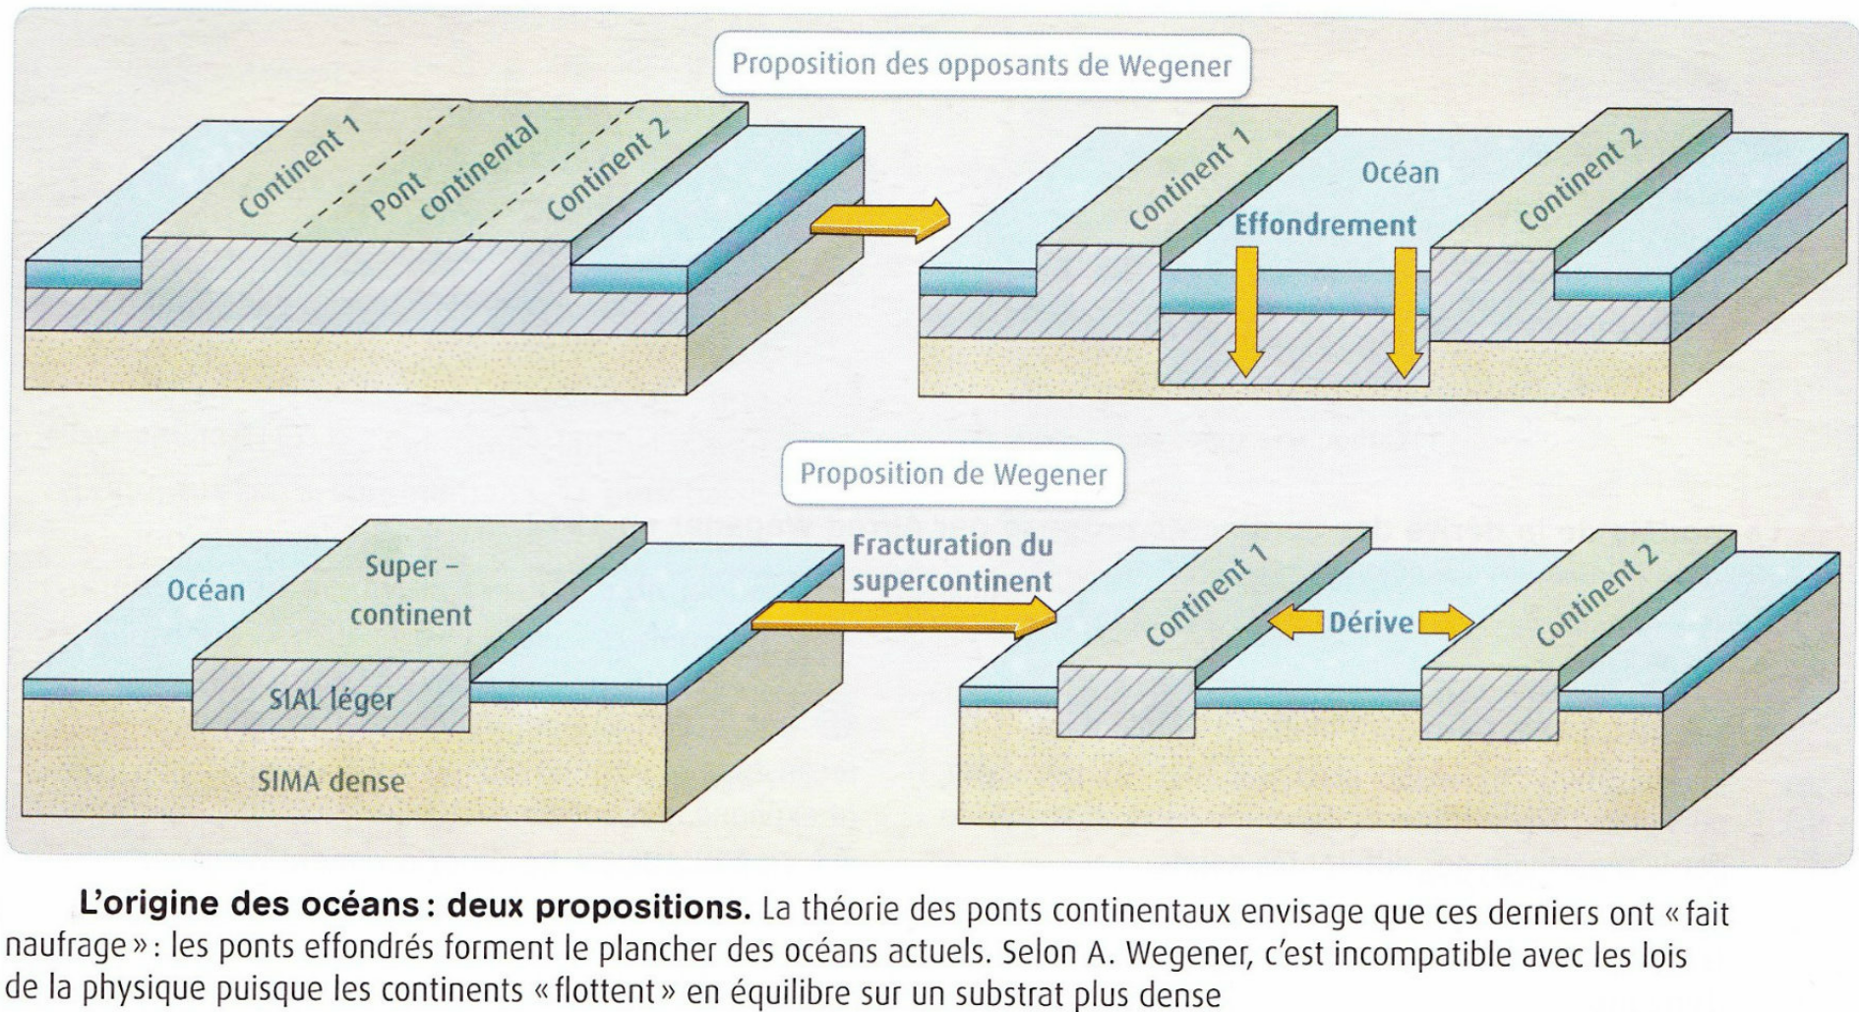
Document 2

Slide 4
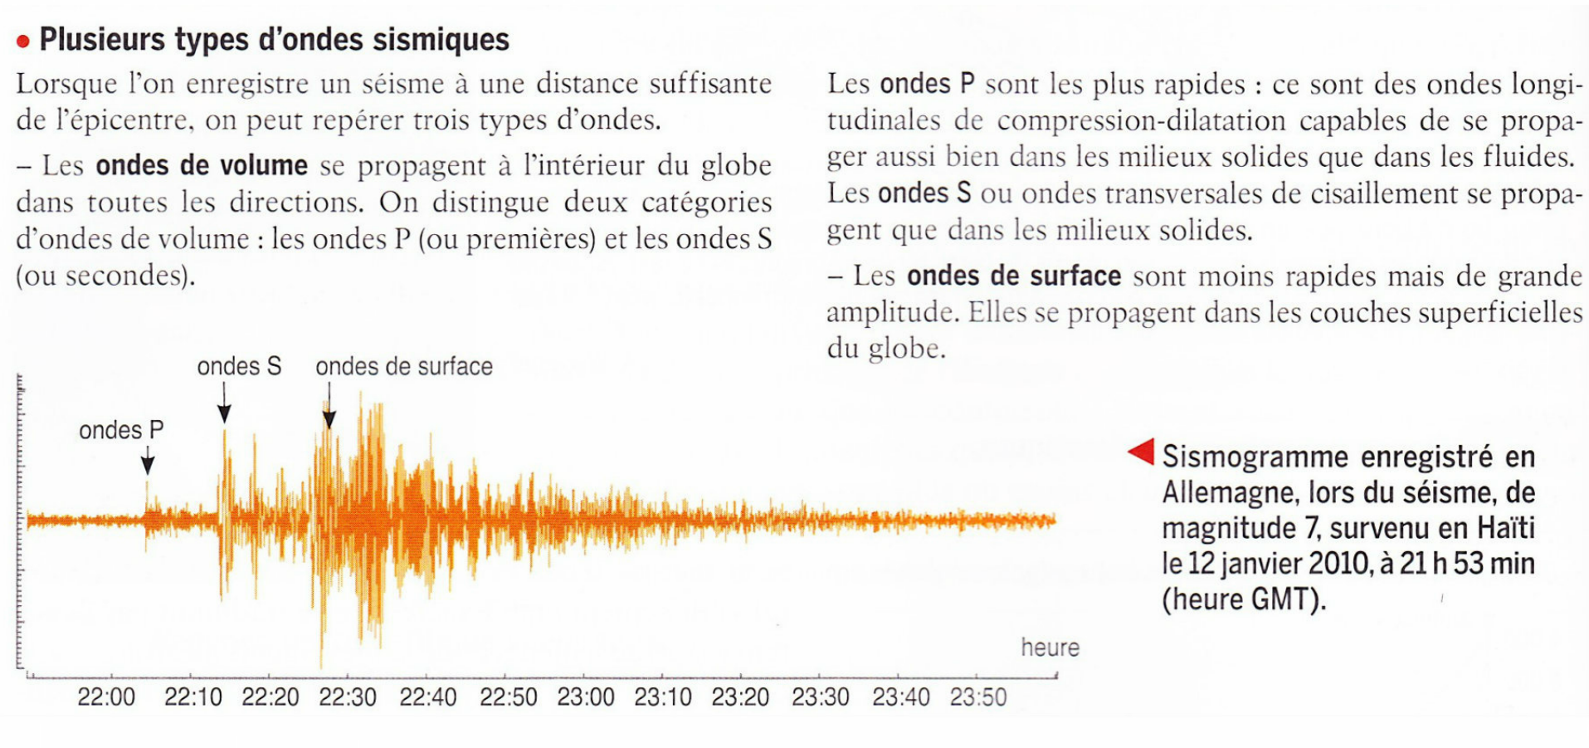
Document 3

Slide 5
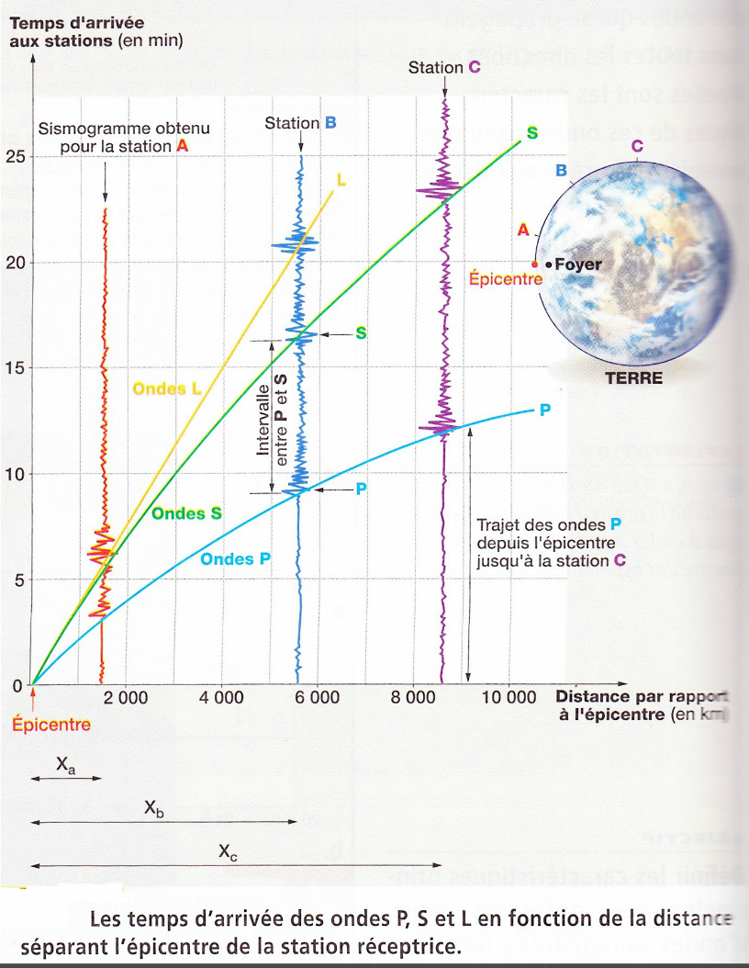
Document 4

Slide 6
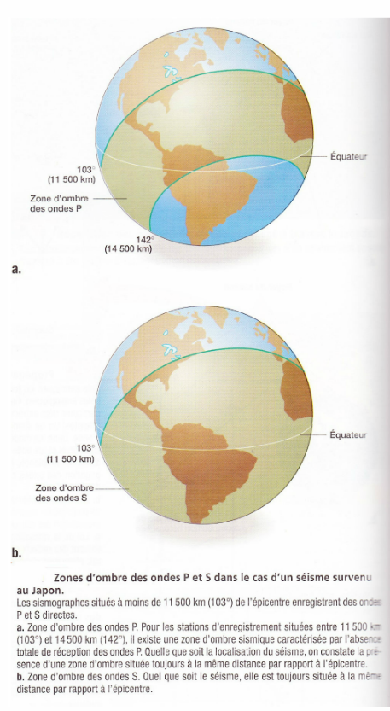
Document 5

Slide 7
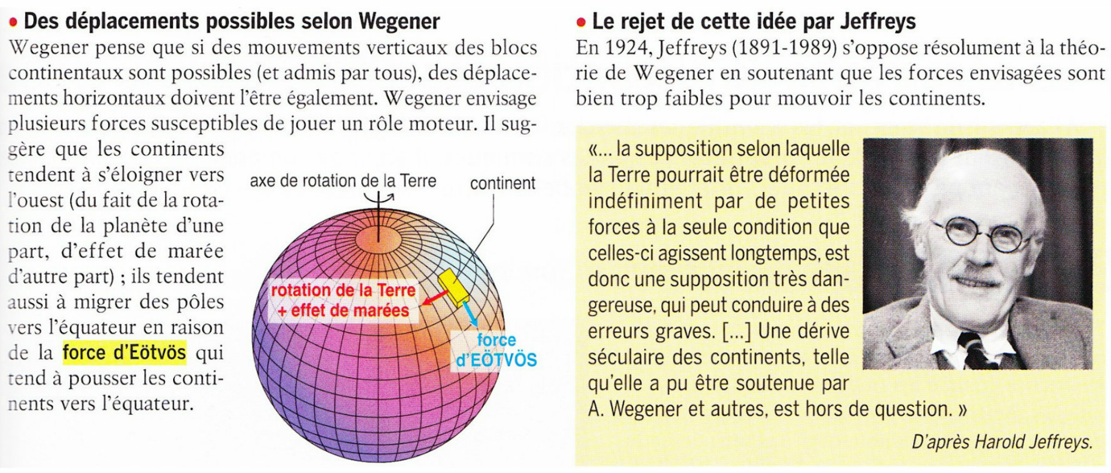
Document 6

Slide 8
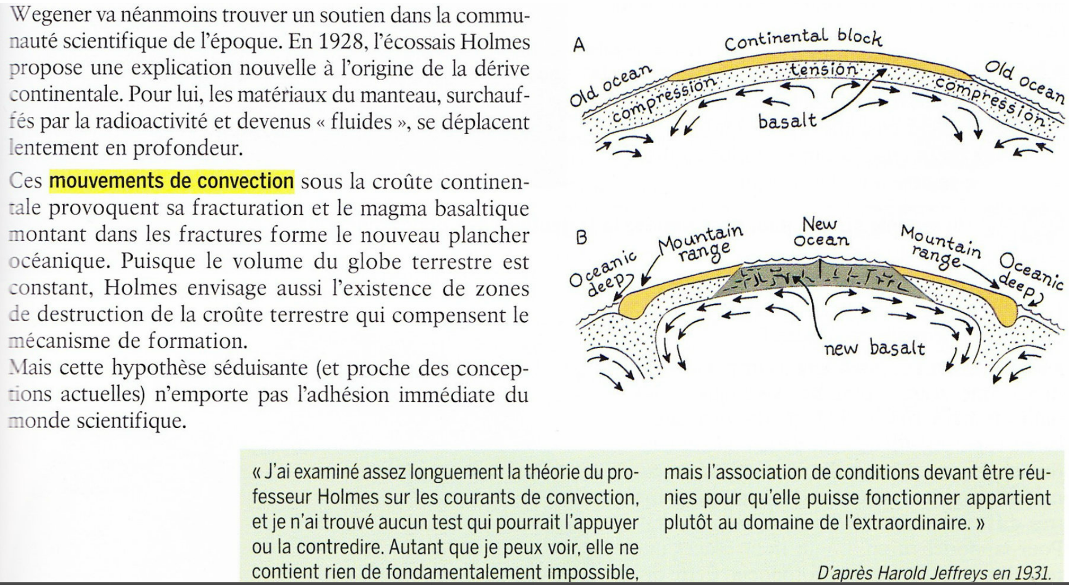
Document 7

